Slide 1
Слухова и говорна диференциация на звукове С и Ш в думи, съдържащи един от двата звука
Изготвил: Илияна Дилкова,
Логопед в ДГ „Изгрев“, гр. Бургас

Slide 2
Цели на занятието:
1. Развитие на фонологичния слух.
2. Затвърждаване на постановките на звукове С и Ш.
3. Слухово различаване на двата звука.
4. Говорно диференциране на двата звука.
5. Автоматизация на звукове С и Ш в думи и изречения.
6. Развитие на свързаната реч.
7. Развитие на вниманието и логическото мислене.

Slide 3
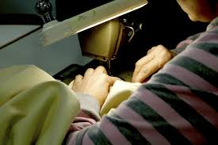
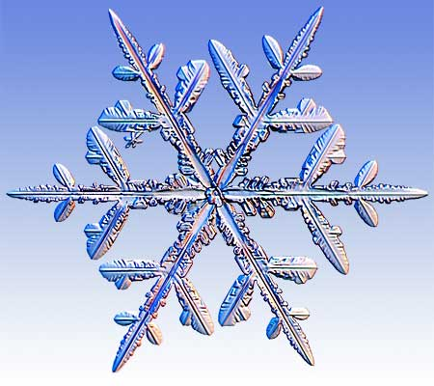
Отгатни гатанките! С кои звукове започват отговорите им?
Всяка зима идват пак
на огромен бял рояк
да покрият всичко в бяло
и ефирно одеяло.
Но преди това лудуват
и из въздуха танцуват.
Тия снежни балеринки
ги наричаме …
( Снежинки )
Всичко може да направи:
яке, риза със ръкави
и сако, и панталон,
и дори дебел балтон.
Уважаваме го ние,
че по цял ден шие, шие
от зори до късен здрач
работливият …
( Шивач )

Slide 4
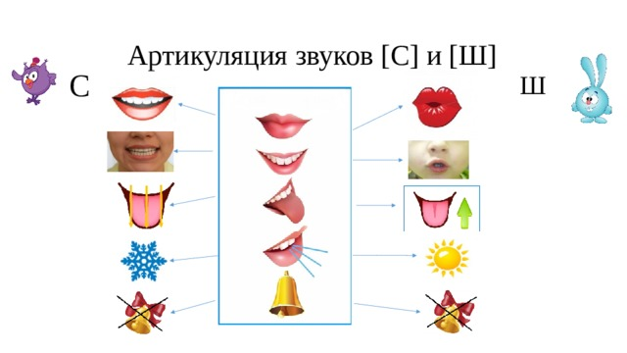
Да си припомним как се изговарят звукове С и Ш!

Slide 5
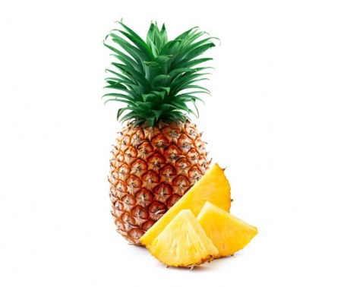
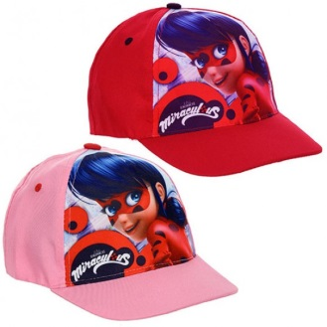
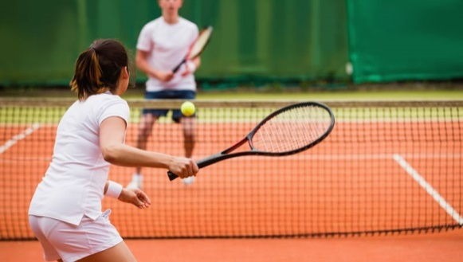
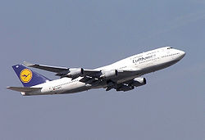
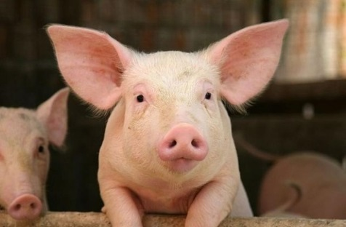
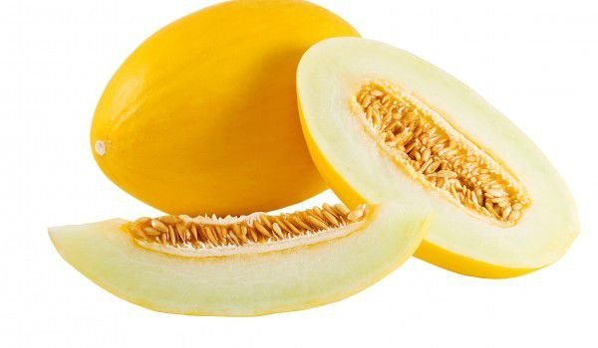
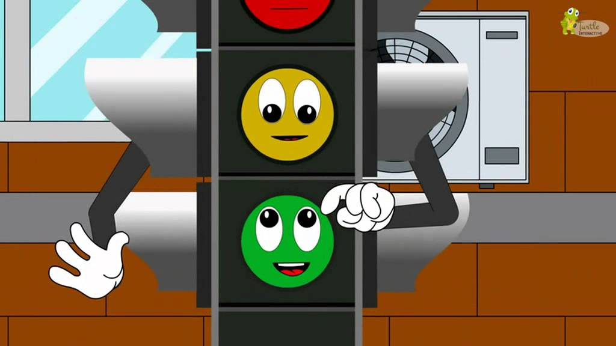
С или Ш?

Slide 6
Назови всички думи, които разгледа! Определи позицията на звукове С и Ш в тях (начало, среда или край)!

Slide 7
Попълни изреченията с подходящите думи!
Стоян и баща му играят …
Пия свеж сок от …
Купих от пазара сочен …
В … летят шестима туристи.
Симо си сложи на главата синя …
… живее в широка кочина.
Този … е пълен със стока.
Маша и брат ѝ играят …
Баба Стефка живее в голяма …
На широкото кръстовище има …

Slide 8
Твой връстник е съчинил кратък разказ, но се затруднява в изговарянето на звуковете. Ще му помогнеш ли да се поправи?
Шофьор
Бате Слави е софьор. То кара голям автобуш. Всеки ден прави рейсове по пътя от града до шелото. Бате Шлави е добър софьор. Той кара внимателно автобуша и няма нито една авария. Малкият му шин Сасо понякога пътува с татко си в автобуса. На него му е много интерешно да гледа как татко му софира. Той иска да штане шофьор като порашне.
☺ ☺ ☺

Slide 9
За старателната работа получаваш забавна задача. Коя е сянката на всяка от къщите?

Slide 10
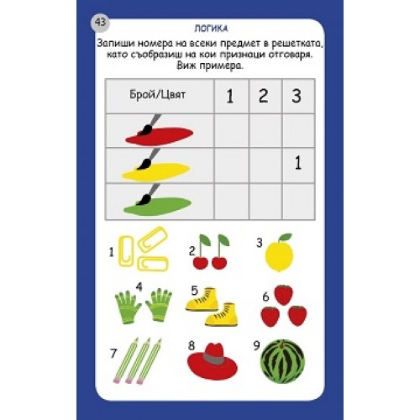
С помощта на родителите си направи подобна таблица и я попълни!

Slide 11
Справяш се чудесно. Поздравления!

